Slide 1
Модель критериального оценивания
Критериальное оценивание
Формативное оценивание
Суммативное оценивание
Суммативное оценивание за раздел/сквозную тему
Суммативное оценивание за четверть
Суммативное оценивание за уровень образования
Notes:
Если они не согланны то внести изменения за четверть, за раздел,

Slide 2

Что является предметом оценки в формативном подходе к оценке учебных достижений?
Формативное оценивание не интрумент или случай, но набор методов с общей чертой: все они ведут к какому-либо действию, улучшающему обучение.
кроме предметных результатов обучения (знаний и умений по предмету), оцениваются также:
образовательные потребности учеников,
метапредметные компетенции (способность овладевать знаниями),
личностные компетенции, куда входят регулятивные умения (способность к самоорганизации и взаимодействию),
социальные компетенции,
коммуникативные компетенции и т.д.
Notes:
2

Slide 3

      Формативное оценивание
Формативное оценивание – это вид оценивания, который проводится непрерывно, обеспечивает обратную связь между учеником и учителем и позволяет своевременно корректировать учебный процесс без выставления баллов и оценок.
        Принципы ФО:
        часть преподавания и обучения («оценивание для обучения»);
        охват всех целей обучения (цели обучения конкретизированы в учебной программе и учебном плане по каждому предмету и классу);
        безотметочное оценивание;
        осуществляется в соответствии с критериями оценивания;
        предоставление обратной связи о прогрессе каждого учащегося;
        использование результатов для улучшения качества преподавания и обучения, улучшения учебной программы.

Slide 4
Для чего мы используем оценивание?
Измерение прогресса
Мотивация обучающихся
Определение потребностей учителя
Предоставление эффективной обратной связи
Оценивание целей обучения
Самооценивание, взаимооценивание
4
Notes:
Обсудить каждый компонент
4

Slide 5
Формативное оценивание
Проводится
Информирует
Роль ученика
учителем в течение четверти
  учащихся, насколько правильно они выполняют задания в период изучения материала;
  учителей о прогрессе учащихся для коррекции процесса преподавания.
  активное участие в обучении;
  понимание критериев оценивания/ дескрипторов;
  самоооценивание/ взаимооценивание.
Роль учителя
Формы проведения
  четкое формулирование критериев оценивания в соответствии с целями обучения;
  составление заданий в соответствии с целями обучения и критериями оценивания;
  разработка дескрипторов к заданиям;
  обеспечение учащихся эффективной обратной связью;
  корректировка процесса преподавания и оценивания.
индивидуальная
в парах
в группах
в группах сменного состава
Notes:
Включить определение Формативное оценивание
Текущее оценивание обучения, которое обеспечивает учителей, обучающихся и других участников педагогического процесса информацией, необходимой для совершенствования обучения. Формативное оценивание осуществляется в процессе повседневной работы в классе, является показателем текущей успеваемости обучающихся, обеспечивает обратную связь между учеником и учителем и позволяет своевременно корректировать учебный процесс

Slide 6
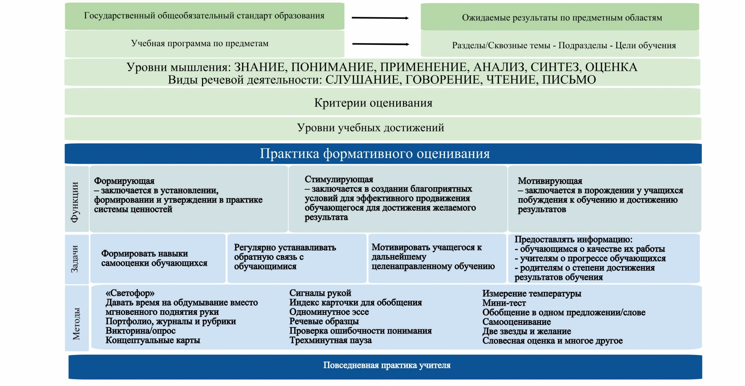
Процесс формативного оценивания

Slide 7
Для эффективного формативного оценивания необходимы
Критерии оценивания
Таксономия Блума.doc
Дескрипторы
Цели обучения
Учебная программа по русскому языку Я1, 2-4 классы.docx
Задания
Обратная связь
Результат
Алгоритм достижения результата (шаги выполнения заданий)
Доступность
Точность
Конкретность

Slide 8
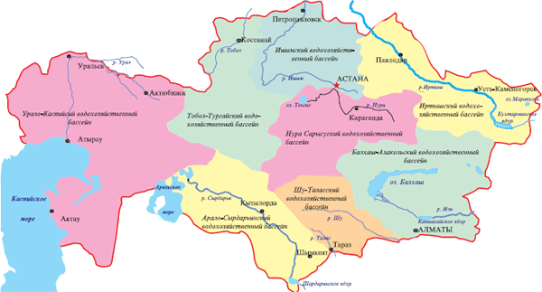
ФОРМАТИВНОЕ ОЦЕНИВАНИЕ
8

Slide 9
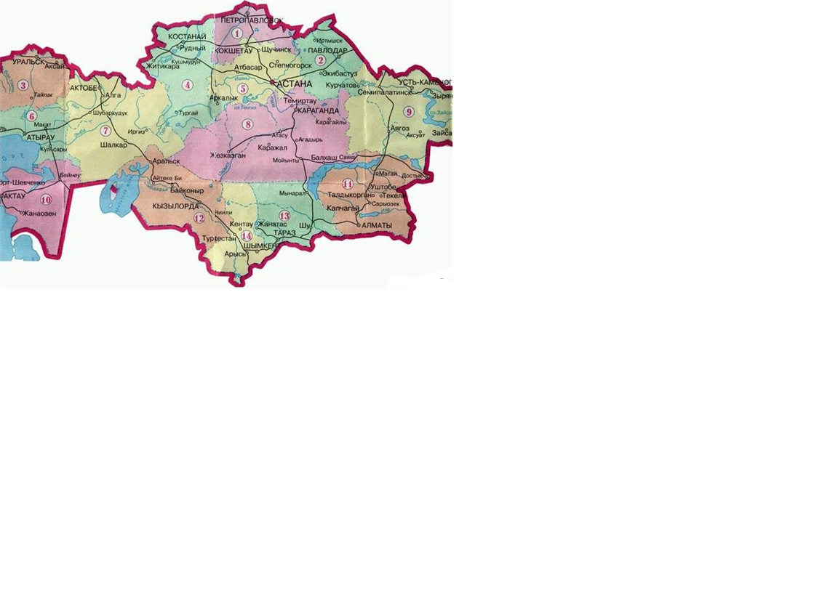
ФОРМАТИВНОЕ ОЦЕНИВАНИЕ
Цель обучения | 2.1.3.2 Показать на карте Казахстана свою область, крупные реки, города и дороги
Уровень навыков мышления | Применение
Критерий оценивания | Находит объекты на карте
Задание | Задание Внимательно рассмотрите карту Казахстана. Найдите на ней свою область, крупные реки и города. Запишите в контрольную тетрадь названия своей области, рек и городов.
Критерий оценивания | Дескрипторы
Находит объекты на карте | записывает в тетрадь названия своей области, рек и крупных городов; находит на карте Казахстана свою область, крупные города и реки.

Slide 10
Образцы ответов
Критерии оценивания | Дескрипторы
Называют единицы измерения длины, веса и вместимости. | - определяют высоту каждого дерева; - записывают единицы измерения длины;
Сравнивают единицы измерения длины. | - определяют самые высокие и самые низкие деревья.
Критерии оценивания | Дескрипторы
Знают двухзначные, трехзначные числа и знаки сравнения. | - различают двухзначные числа; - различают трехзначные числа; - знают знаки сравнения;
Сравнивают числа, приводят альтернативные примеры. | - определяют большие/малые числа; - правильно ставят знаки сравнения.
10

Slide 11
Образцы ответов
Критерии оценивания | Дескрипторы
Приводят рисунки в соответствие с темой текста и с первоначально представленной частью. | -приводят рисунки в соответствие с темой текста и с первоначально представленной частью; -описывают рисунки, сохраняя систему события; -определяют основную идею текста по теме;
Предполагают содержание текста по теме и с первоначально представленной частью. | -составляют рассказ в соответствии с рисунком; -сохраняют структуру повествования (кульминационный момент, финал).
Критерии оценивания | Дескрипторы
Применяют навыки решения задач с двумя действиями | - составляют условие задачи; - составляют модель согласно условию задачи; - сохраняют порядок действий; - решают задачи с двумя действиями;
Анализируя, составляют обратную задачу. | - составляют условие обратной задачи; - правильно задают вопрос задачи; - составляют модель, сохраняя порядок действий.
11

Slide 12
Образцы ответов
Критерии оценивания | Дескрипторы
Различают звуки по твердости и классифицируют их. | -называют источники распространения звуков в живой и в мертвой природе; - определяют громкие и тихие звуки; -классифицирует звуки на две группы.
Критерии оценивания | Дескрипторы
Применяют на практике знание об изменении агрегатного состояния воды. | -различают три состояния воды в природе (жидкое, твердое, газообразное); -проводят опыты с помощью учителя.
Сравнивает физические изменения. | Используя рисунок, различают изменения воды.
Высказывают свое мнение. | Подводят итоги, опираясь на свой опыт.
Критерии оценивания | Дескрипторы
Различают виды растений. | - различают деревья, кусты, травы; - классифицируют растения на три группы.
Доказывают способ классификации растений в группы. | -объясняют причину классификации растений в разные группы; - могут привести примеры по классификации растений на три группы: объем растения, структуры стебеля, форма и длительность существования.
12

Slide 13

Обратная связь при формативном оценивании
Эффективная обратная связь отвечает на три вопроса ученика:
На каком этапе обучения я нахожусь?
Каким образом я достигну результата?
Над чем необходимо работать, чтобы
восполнить пробелы?

Slide 14
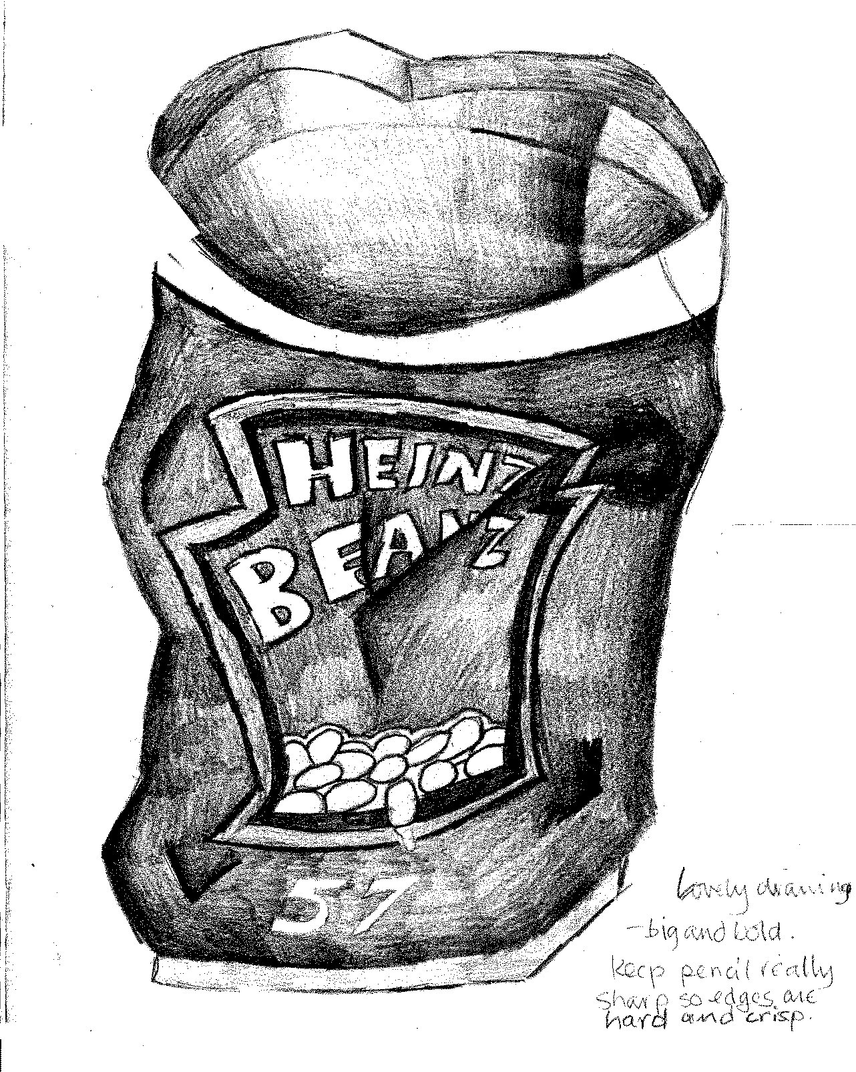
Прекрасный рисунок
- Большой и выразительный,
наточи карандаш, чтобы границы были четкими и ясными

Slide 15
Рекомендации по написанию обратной связи
Постоянно осуществляйте конструктивную обратную связь и обучите этому учащихся, чтобы они могли оценивать свою работу и работу друг друга.
Комментируйте то, что хорошо, а не то, что неправильно;
Избегайте использования негативных комментариев, включающих критику, иронию, высмеивание ответа учащегося, например: «глупый ответ», «как ты мог до этого додуматься». Такие выражения затрагивают личность учащегося.
Следует избегать слов/: «неверно», «неправильно» - без пояснения, что именно неправильно и что делать дальше, чтобы исправить работу.
Дайте рекомендации, каким образом можно исправить недочеты или улучшить ответ
Вы можете дать информацию об ошибке по следующим пунктам:
ее расположение;
тип ошибки;
необходимые действия для исправления ошибки.

Slide 16
Кто может дать обратную связь?
Обучающиеся
Учитель
Одноклассник
Сам

Slide 17
Правила предоставления обратной связи
Обратная связь…
предоставляется на действия/результаты деятельности, а не на его личность
основывается на конкретной информации, фактах и данных
исключает субъективность и предвзятость (навешивание ярлыков, оценка, сравнение и др.)
предоставляется по поводу конкретного действия и ситуации сразу по завершении
предоставляет информацию, данные, результаты наблюдений и рекомендации не предполагая готовых советов и решений
предоставляет выбор в принятии решений, исходя из собственных возможностей и потребностей
включает только ту информацию, которая будет полезна и может быть использована
завершается благодарностью за возможность сотрудничества и получения опыта
начинается с описания положительных сторон деятельности
Notes:
Активити – посмотрите пжл на эти правила и скажите, какие правила вы увидели на видео
17

Slide 18
Обратная связь – один из средств формирования понятия о ходе учебного процесса, позволяет определить уровень достижения задач и целей обучения, информирует учителя об успехах и трудностях учащегося.
Организация эффективной обратной связи является основой успешного обучения.

Slide 19

Ежедневная работа учителя
Планирование и организация формативного оценивания
Выбор, применение методов формативного оценивания
Анализ результатов формативного оценивания
Предоставление обратной связи

